Slide 1
Лекция 5 Бинарная логистическая регрессия
Факультет компьютерных наук
НИС "Анализ данных в Python"
Москва 2024
Преподаватель: Меликян Алиса Валерьевна, amelikyan@hse.ru
кандидат наук, доцент Департамента программной инженерии

Slide 2
Бинарная логистическая регрессия
НИС "Анализ данных в Python"
Лекция 5
Бинарная регрессия
Позволяет исследовать взаимосвязь зависимой дихотомической переменной и независимых переменных, имеющих любой вид шкалы.
Как правило, в случае с дихотомическими переменными речь идёт о некотором событии, которое может произойти или не произойти. Бинарная логистическая регрессия рассчитывает вероятность наступления события в зависимости от значений независимых переменных. Используется метод максимального правдоподобия.
Бинарная регрессия используются для построения моделей в медицине и проведения клинических исследований, для расчета рейтинга заемщиков и управления кредитными рисками.

Slide 3

Бинарная регрессия
НИС "Анализ данных в Python"
Лекция 5
Бинарная регрессия

Slide 4
Почему линейная регрессия не подходит?
НИС "Анализ данных в Python"
Лекция 5
Бинарная регрессия
Линейная регрессия предполагает, что зависимая переменная может принимать любые значение, а она бинарная. Если применить к таким данным линейную регрессию, это неизбежно приведет к модели с предсказываемыми значениями большими 1 и меньшими 0. Но такие значения вообще не допустимы для первоначальной задачи.
Для решения проблемы задача регрессии может быть сформулирована иначе: вместо предсказания бинарной переменной, мы предсказываем непрерывную переменную со значениями на отрезке [0,1] при любых значениях независимых переменных. Это достигается применением логит-преобразования.

Slide 5
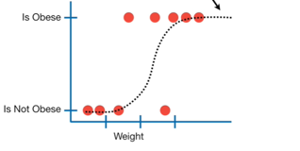
Логистическая кривая
НИС "Анализ данных в Python"
Лекция 5
Бинарная регрессия
Значения кривой по оси ординат лежат в диапазоне от 0 до 1. В примере на основе кривой можно оценить вероятность ожирения у человека на основе информации о его весе. В целом, чем больше вес, тем выше вероятность ожирения.
Логистическая регрессия или логит-модель используется для прогнозирования вероятности возникновения некоторого события путём его сравнения с логистической кривой.

Slide 6
Вероятности и шансы
НИС "Анализ данных в Python"
Лекция 5
Бинарная регрессия
Вероятность события (probability) – это отношение числа случаев, в которых событие произошло, к общему числу попыток. Если монету бросали 100 раз и в 65 случаях выпал орёл, то оценённая вероятность выпадения орла: 65/100=0,65.
Шансы (odds) – это отношение числа случаев, в которых событие произошло, к числу случаев, в которых событие не произошло. Т.е. шансы равны 65/35=1,86

Slide 7
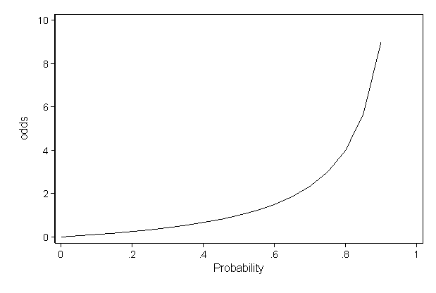
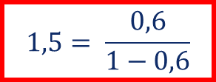
Вероятности и шансы
НИС "Анализ данных в Python"
Лекция 5
Бинарная регрессия
$$1,5= \frac{0,6}{1−0,6}$$
Вероятности (Probability) | 0,01 | 0,2 | 0,3 | 0,5 | 0,6
Шансы (Odds) | 0,0101 | 0,25 | 0,42 | 1 | 1,5

Slide 8

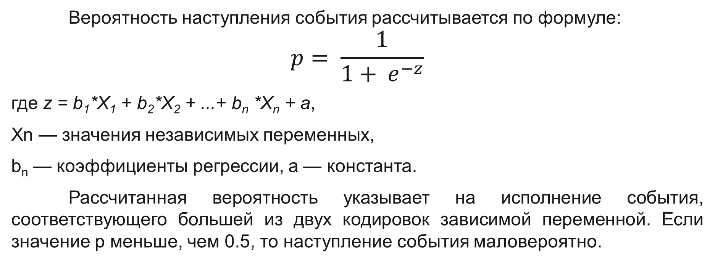
Вероятность наступления события
НИС "Анализ данных в Python"
Лекция 5
Бинарная регрессия
Вероятность наступления события рассчитывается по формуле:
$$p= \frac{1}{1+ e^{−z}}$$
где z = b₁*X₁ + b₂*Х₂ + ...+ b_{n} *X_{n} + a,
Xn — значения независимых переменных,
b_{n} — коэффициенты регрессии, а — константа.
Рассчитанная вероятность указывает на исполнение события, соответствующего большей из двух кодировок зависимой переменной. Если значение p меньше, чем 0.5, то наступление события маловероятно.

Slide 9
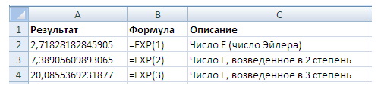

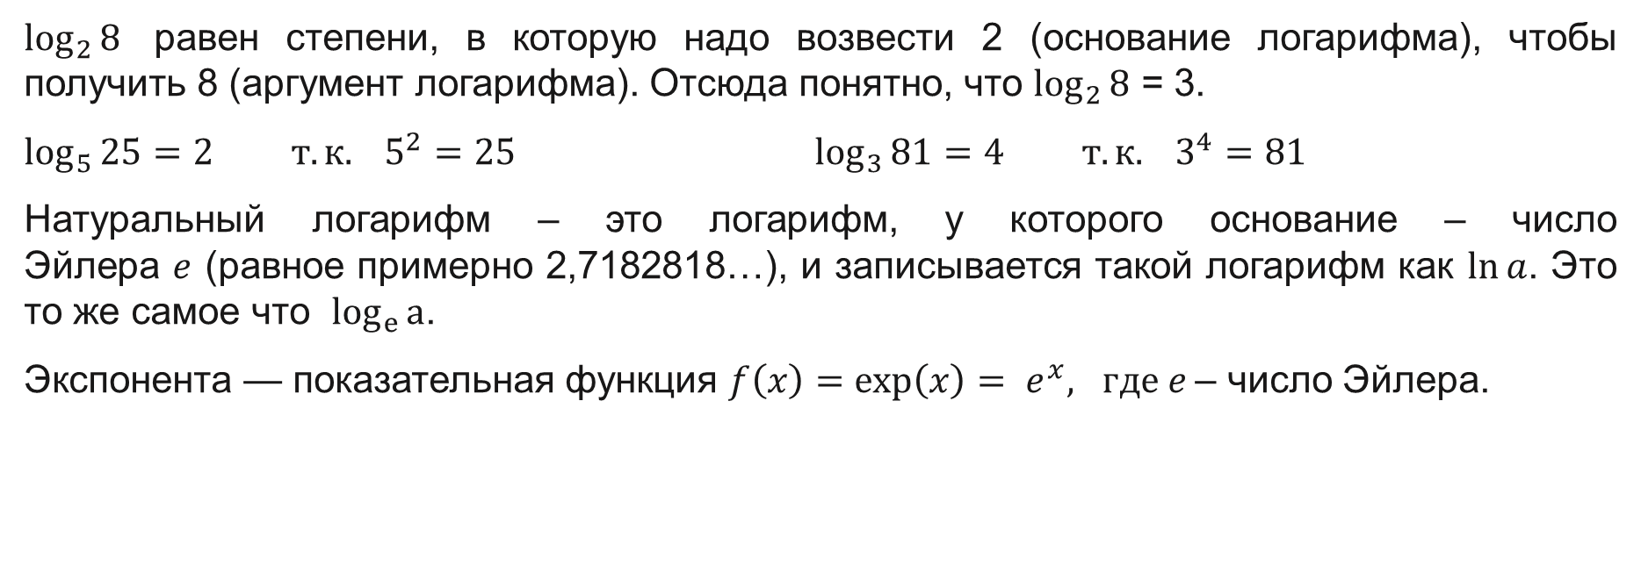
Логарифм, натуральный логарифм, экспонента
НИС "Анализ данных в Python"
Лекция 5
Бинарная регрессия
$\log_{2}{8}$ равен степени, в которую надо возвести 2 (основание логарифма), чтобы получить 8 (аргумент логарифма). Отсюда понятно, что $\log_{2}{8}$ = 3.
$\log_{5}{25=2 т.к. 5^{2}=25}$ $\log_{3}{81=4 т.к. 3^{4}=81}$
Натуральный логарифм – это логарифм, у которого основание – число Эйлера $e$ (равное примерно 2,7182818…), и записывается такой логарифм как $\ln{a}$. Это то же самое что $\log_{e}{a}$.
Экспонента — показательная функция $f\left(x\right)=\exp\left(x\right)= e^{x}, где e$– число Эйлера.

Slide 10
Отношения вероятностей и шансов
НИС "Анализ данных в Python"
Лекция 5
Бинарная регрессия
Отношение вероятностей: вероятность женщин дожить до пенсионного возраста – 0,9, а мужчин – 0,6. Т.е. вероятность для женщин в 1,5 раза больше, чем для мужчин.
Отношение шансов: сравнение шансов наступления события в двух группах. Если женщины доживают до пенсионного возраста в 9 случаях их 10, то шансы равны 9/1=9. Если мужчины доживают до пенсионного возраста в 6 случаях из 10, то шансы равны 6/4=1,5. Таким образом, шансы женщин дожить до пенсионного возраста в 9/1,5=6 раз выше, чем шансы мужчин.

Slide 11
Предварительный анализ данных
НИС "Анализ данных в Python"
Лекция 5
Бинарная регрессия
На предварительном этапе исследования данных целесообразно построить частотные таблицы и таблицы сопряжённости, которые позволят выявить полноту представленности информации в файле с данными. Таблицы сопряжённости позволят предварительно выявить некоторые тенденции и взаимосвязи между переменными.

Slide 12
Метод максимального правдоподобия
НИС "Анализ данных в Python"
Лекция 5
Бинарная регрессия
Метод стремится подобрать такую модель при которой пересказанные значения зависимой переменной максимально близки к реальным значениям. Рассчитывается показатель log-likelihood, характеризующий сумму отклонений реальных и предсказанных значений зависимой переменной (вероятностей наступления или не наступления события). Мы стремимся снизить значения показателя для повышения качества модели.
Если в методе наименьших квадратов при построении линейной регрессии референтной моделью считалась модель среднего арифметического. То в бинарной логистической регрессии референтной считается модель без предикторов. Она предсказывает, что все наблюдения будут отнесены к самой многочисленной группе.

Slide 13
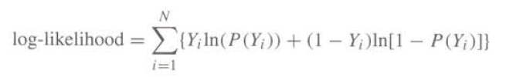

Log-likelihood
НИС "Анализ данных в Python"
Лекция 5
Бинарная регрессия

Slide 14

Статистическая значимость модели регрессии
НИС "Анализ данных в Python"
Лекция 5
Бинарная регрессия
Если значимость (p-value) меньше, чем 0,05 то модель статистически значима. Т.е. наблюдаются значимые улучшения в предсказании вероятности попадания респондента в соответствующую категорию при добавлении в модель независимых переменных по сравнению с ситуацией, когда независимых переменных в модели не было.

Slide 15

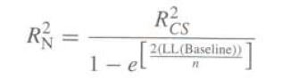
Псевдо R-квадрат
НИС "Анализ данных в Python"
Лекция 5
Бинарная регрессия
Псевдо R2 интерпретируется аналогично коэффициенту детерминации в линейной регрессии. Показатель изменяется от 0 до 1 (R2 Найджелкерка).

Slide 16
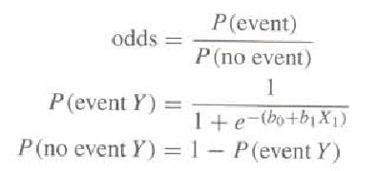
Отношение шансов (Odds Ratio)
НИС "Анализ данных в Python"
Лекция 5
Бинарная регрессия
Показывает во сколько раз изменится отношение шансов при увеличении значения переменной на единицу. Рассчитывается как exp(B), где B – это коэффициент регрессии.
Если >1, по при увеличении значения переменной шансы того, что событие произойдёт, возрастают. Если <1, то наоборот.

Slide 17
Отношение шансов
НИС "Анализ данных в Python"
Лекция 5
Бинарная регрессия
Если предиктор бинарная переменная (пол респондента).
Coef (b) | OR=exp(b) | Вывод
> 0 | > 1 | У мужчин, по сравнению с женщинами (референтная группа), больше шансов достичь положительного результата (получить кредит, быть принятым на должность, завершить обучение). Exp(b)=1,6 -> шансы у мужчин на 60% больше
= 0 | = 1 | Между мужчинами и женщинами нет разницы в шансах на успех (положительный исход события).
< 0 | От 0 до 1 | У мужчин, по сравнению с женщинами (референтная группа), меньше шансов достичь положительного результата. Exp(b)=0,6 -> шансы у мужчин на 40% меньше

Slide 18
Отношение шансов
НИС "Анализ данных в Python"
Лекция 5
Бинарная регрессия
Если предиктор метрическая переменная (возраст респондента в годах).
Coef (b) | OR=exp(b) | Вывод
> 0 | > 1 | Увеличение возраста увеличивает шансы положительного исхода события (получить кредит, быть принятым на должность, завершить обучение). Exp(b)=2,5 -> увеличение возраста на год увеличивает шансы положительного исхода в 2,5 раза.
= 0 | = 1 | Возраст не влияет на исход события.
< 0 | От 0 до 1 | Увеличение возраста снижает шансы положительного исхода события. Exp(b)=0,15 -> увеличение возраста на год снижает шансы положительного исхода на 85%.

Slide 19
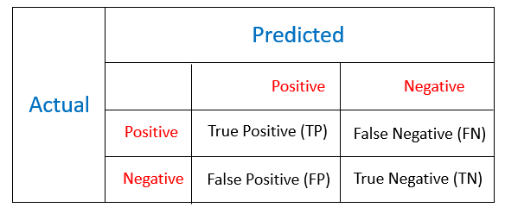
Матрица ошибок (Confusion Matrix)
НИС "Анализ данных в Python"
Лекция 5
Бинарная регрессия
Что является положительным событием, а что — отрицательным, зависит от конкретной задачи. Например, если мы прогнозируем вероятность наличия заболевания, то положительным исходом будет класс «Больной пациент», отрицательным — «Здоровый пациент». И наоборот, если мы хотим определить вероятность того, что человек здоров, то положительным исходом будет класс «Здоровый пациент».

Slide 20
Positives and Negatives
НИС "Анализ данных в Python"
Лекция 5
Бинарная регрессия
TP (True Positives) — верно классифицированные положительные примеры (так называемые истинно положительные случаи).
TN (True Negatives) — верно классифицированные отрицательные примеры (истинно отрицательные случаи).
FN (False Negatives) — положительные примеры, классифицированные как отрицательные (ошибка I рода). Это так называемый «ложный пропуск» — когда интересующее нас событие ошибочно не обнаруживается (ложно отрицательные примеры).
FP (False Positives) — отрицательные примеры, классифицированные как положительные (ошибка II рода). Это ложное обнаружение, т.к. при отсутствии события ошибочно выносится решение о его присутствии (ложно положительные случаи).

Slide 21

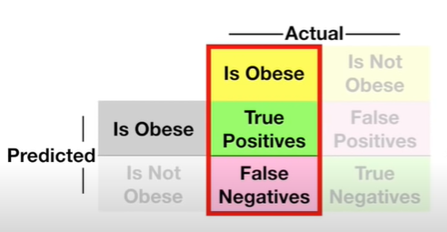
Доля истинно положительных исходов True Positive Rate
НИС "Анализ данных в Python"
Лекция 5
Бинарная регрессия

Slide 22


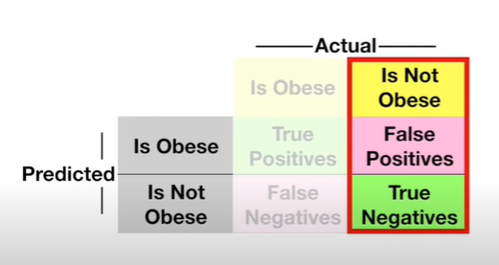
Доля ложно положительных исходов False Positive Rate
НИС "Анализ данных в Python"
Лекция 5
Бинарная регрессия

Slide 23
ROC-кривая
НИС "Анализ данных в Python"
Лекция 5
Бинарная регрессия
Receiver Operator Characteristic (рабочая характеристика приёмника) Curve – график, позволяющий оценить качество бинарной классификации. Название пришло из систем обработки сигналов. Поскольку классов два, один из них называется классом с положительными исходами, второй — с отрицательными исходами. ROC-кривая показывает зависимость количества верно классифицированных положительных примеров от количества неверно классифицированных отрицательных примеров. Позволяет сравнивать модели и выбрать модель с наилучшей прогностической силой, анализировать чувствительность и специфичность моделей, подобрать порог отсечения.

Slide 24
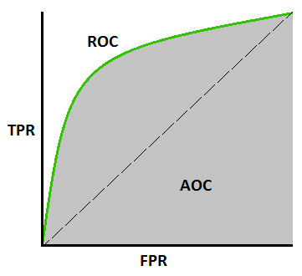
ROC-кривая
НИС "Анализ данных в Python"
Лекция 5
Бинарная регрессия
http://www.navan.name/roc/

Slide 25
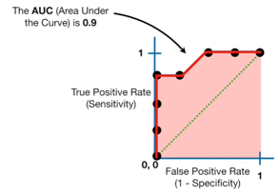
Площадь под кривой (AUC)
НИС "Анализ данных в Python"
Лекция 5
Бинарная регрессия

Slide 26
Площадь под кривой (AUC)
НИС "Анализ данных в Python"
Лекция 5
Бинарная регрессия
Своеобразным методом сравнения ROC-кривых является оценка площади под кривыми. Теоретически она изменяется от 0 до 1,0, но, поскольку модель почти всегда характеризуются кривой, расположенной выше положительной диагонали, то обычно говорят об изменениях от 0,5 («бесполезный» классификатор) до 1,0 («идеальная» модель).
Показатель AUC предназначен скорее для сравнительного анализа нескольких моделей.

Slide 27
Площадь под кривой (AUC)
НИС "Анализ данных в Python"
Лекция 5
Бинарная регрессия
В литературе иногда приводится следующая экспертная шкала для значений AUC, по которой можно судить о качестве модели:
Интервал AUC | 0,9-1,0 | 0,8-0,9 | 0,7-0,8 | 0,6-0,7 | 0,5-0,6
Качество модели | Отличное | Очень хорошее | Хорошее | Среднее | Неудовлетворительное
Идеальная модель обладает 100% чувствительностью и специфичностью. Однако на практике добиться этого невозможно, более того, невозможно одновременно повысить и чувствительность, и специфичность модели. Компромисс находится с помощью порога отсечения, т.к. пороговое значение влияет на соотношение чувствительности и специфичности. Можно говорить о задаче нахождения оптимального порога отсечения (optimal cut-off value).

Slide 28
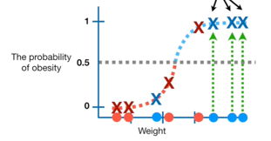
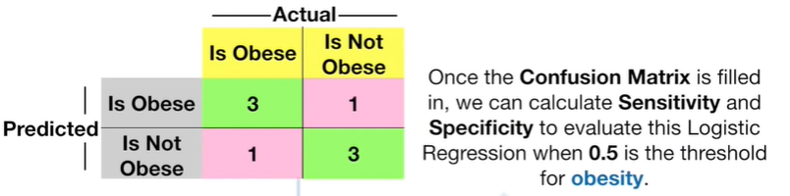
Значения в матрице ошибок зависят от порога отсечения
НИС "Анализ данных в Python"
Лекция 5
Бинарная регрессия

Slide 29
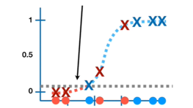
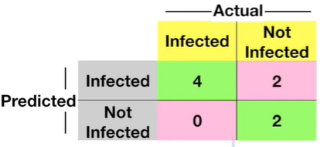
Значения в матрице ошибок зависят от порога отсечения
НИС "Анализ данных в Python"
Лекция 5
Бинарная регрессия
Порог отсечения – 0,1

Slide 30
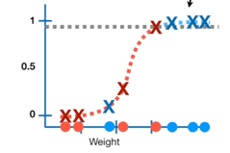
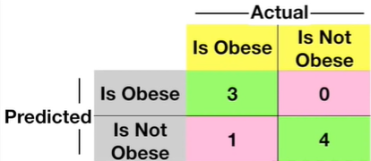
Значения в матрице ошибок зависят от порога отсечения
НИС "Анализ данных в Python"
Лекция 5
Бинарная регрессия
Порог отсечения – 0,9

Slide 31
Диагностика модели
НИС "Анализ данных в Python"
Лекция 5
Бинарная регрессия
Анализ распределения остатков.
Мультиколлинеарность.
Наличие большого числа пропущенных данных. Наличие пустых ячеек в таблицах сопряжённости между зависимой и независимыми переменными. Зачастую возникает когда независимая переменная интервальная. Возможное решение – перекодирование независимой переменной из интервальной в категориальную с небольшим числом значений.
Проблема “complete separation”, когда все наблюдения по значению независимых переменных могут однозначно быть отнесены к одной из групп, формируемых значениями зависимой переменной.

Slide 32
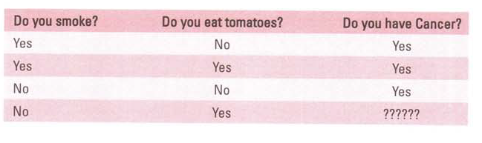
Неполнота информации
НИС "Анализ данных в Python"
Лекция 5
Бинарная регрессия
Необходимо иметь данные о всех возможных комбинациях значений переменных. Причём несколько наблюдений для каждой комбинации. Можно проверить с помощью таблиц сопряжённости.

Slide 33
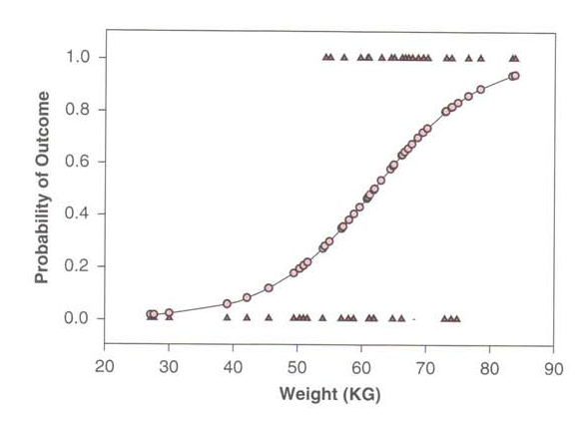
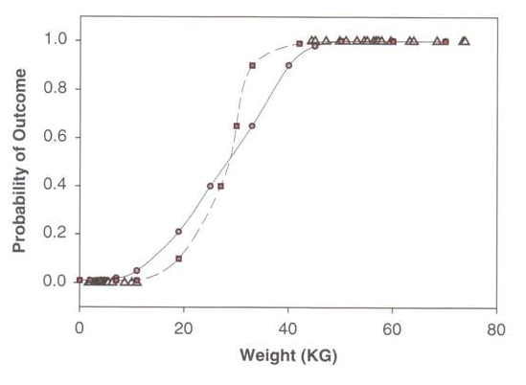
Полное разделение (Complete separation)
НИС "Анализ данных в Python"
Лекция 5
Бинарная регрессия

Slide 34
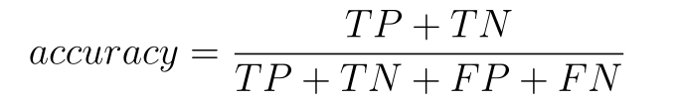
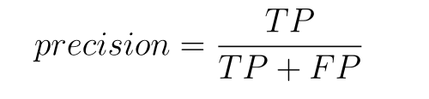
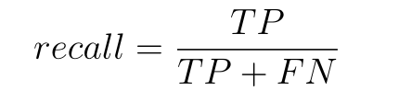
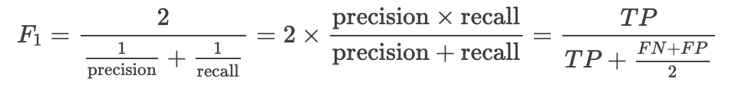
Метрики качества модели из scikit-learn
НИС "Анализ данных в Python"
Лекция 5
Бинарная регрессия
Accuracy - доля правильных предсказаний:
Precision – доля объектов, названных классификатором положительными и при этом действительно являющимися положительными
Recall - доля объектов, названных классификатором положительными, из всех объектов положительного класса.
F-мера – среднее гармоническое precision и recall (агрегированный критерий качества).

Slide 35
Полезные ссылки
НИС "Анализ данных в Python"
Лекция 5
Бинарная регрессия
Примеры исследований:
https://science-education.ru/ru/article/view?id=18545
http://www.int-arch-photogramm-remote-sens-spatial-inf-sci.net/XL-8/193/2014/isprsarchives-XL-8-193-2014.pdf
Теория:
https://www.dataschool.io/roc-curves-and-auc-explained/
https://stats.oarc.ucla.edu/other/mult-pkg/faq/general/faq-how-do-i-interpret-odds-ratios-in-logistic-regression/
Python:
https://realpython.com/logistic-regression-python/
Notes:
Вв

Slide 36
Спасибо за внимание!
Факультет компьютерных наук
НИС "Анализ данных в Python"
Москва 2024

